Slide 1


Slide 2
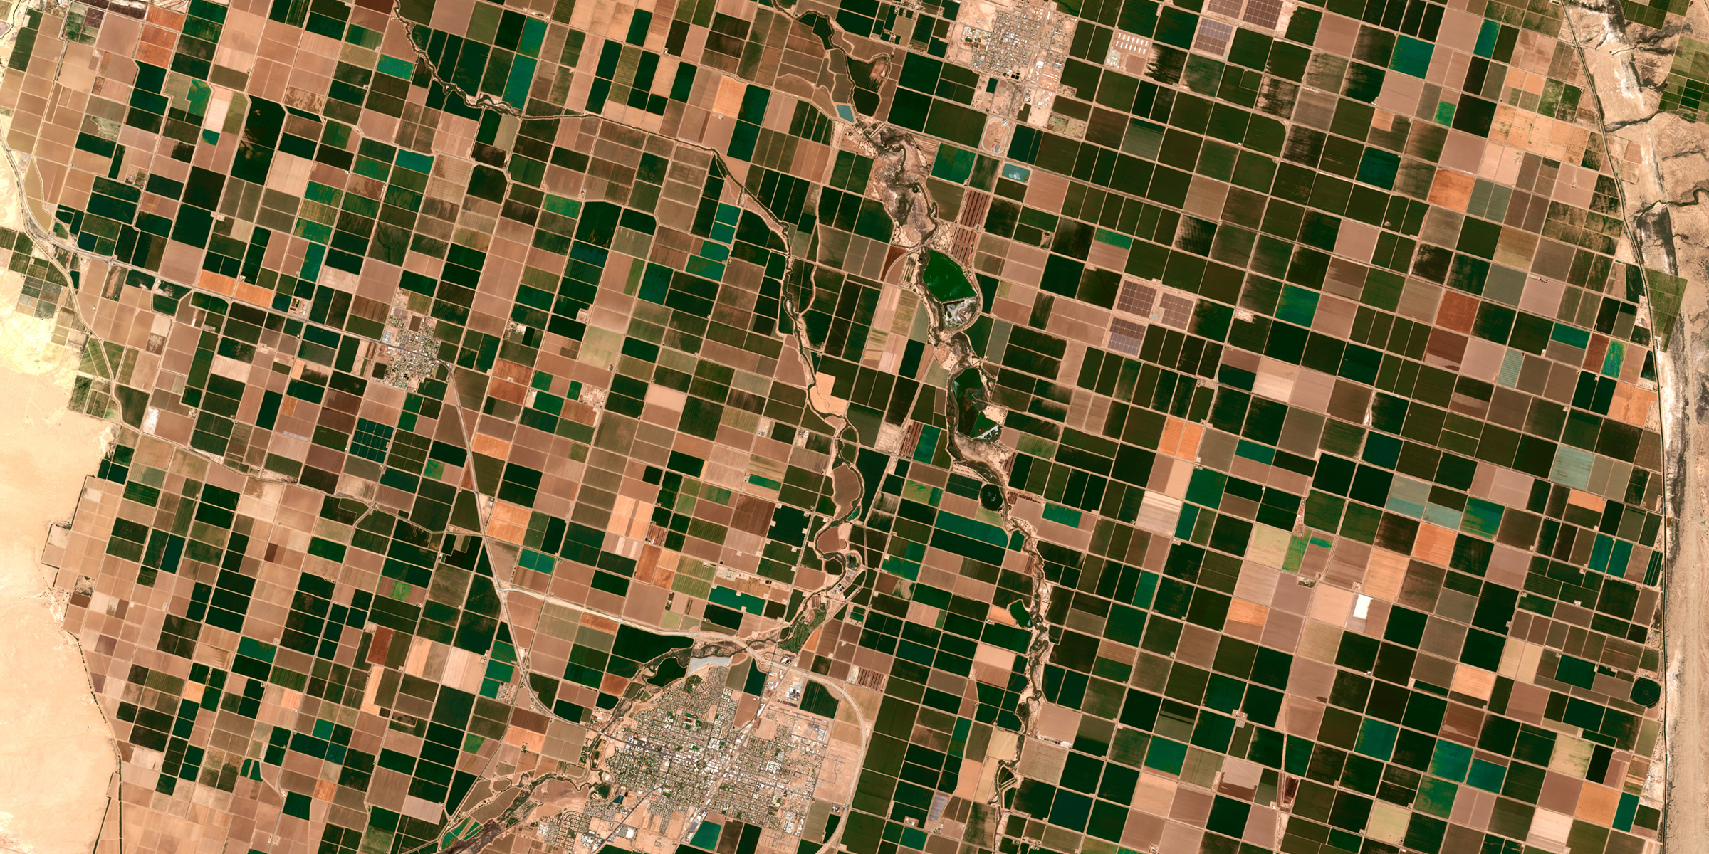
Introduction to geospatial data
(GIS)

Slide 3
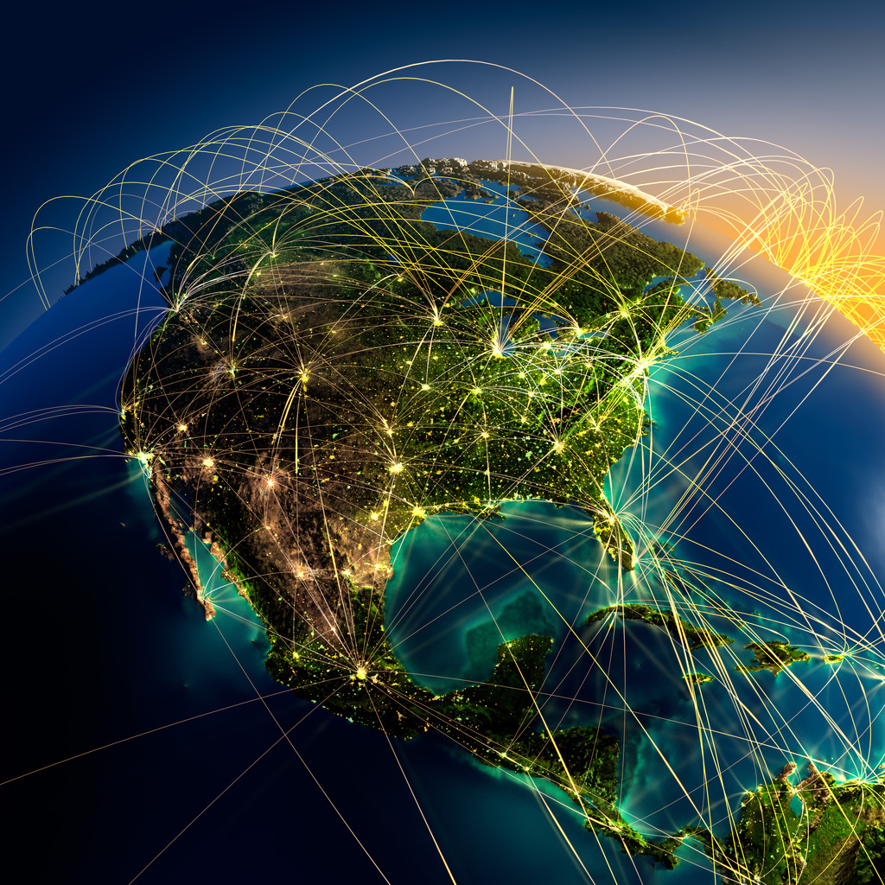
Que es GIS?
Un sistema de información geográfica (SIG) es un marco de trabajo para reunir, gestionar y analizar datos. Arraigado en la ciencia geográfica, SIG integra diversos tipos de datos. Analiza la ubicación espacial y organiza capas de información para su visualización, utilizando mapas y escenas 3D. Con esta capacidad única, SIG revela el conocimiento más profundo escondido en los datos, como patrones, relaciones y situaciones, ayudando a los usuarios a tomar decisiones más inteligentes.
GIS no necesariamente es un sistema informático. Existen evidencias de lo que se puede denominar como sistema GIS hace 15.000 años, en cuevas de Francia.
Tomlinson es considerado el padre de los GIS por haber ordenado la información en capas, facilitando su analisis especial.

Slide 4
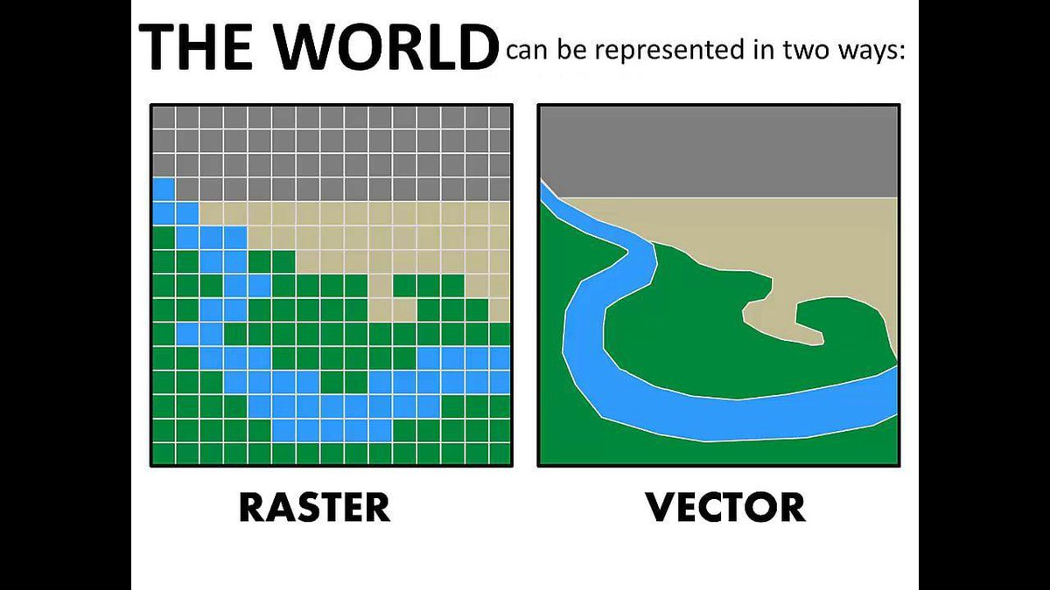

Slide 5
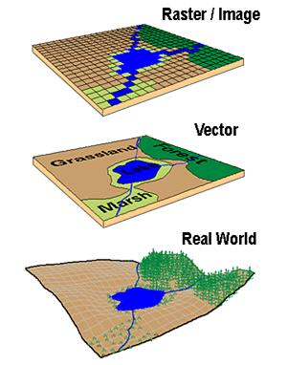
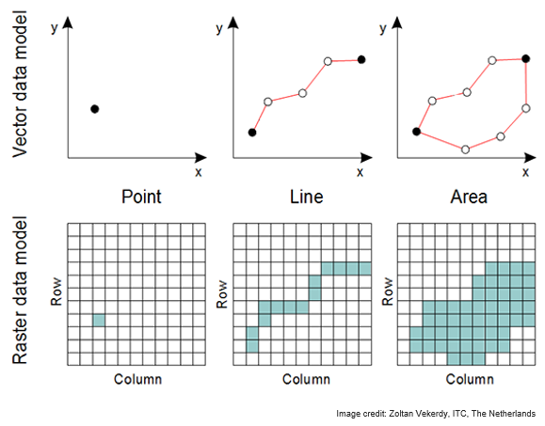
Datos geoespaciales

Slide 6
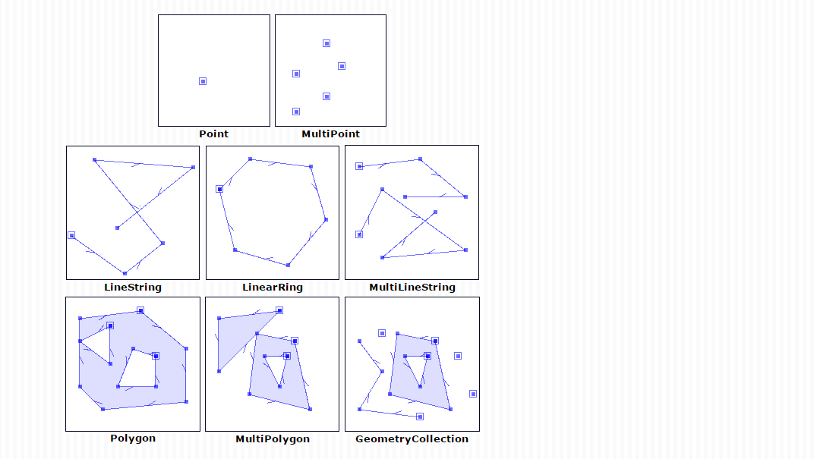
Objetos en el modelo vectorizado

Slide 7
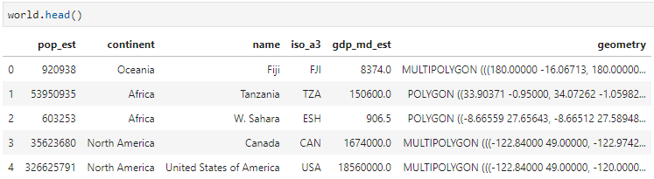
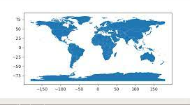
Ejemplo geodataframe

Slide 8
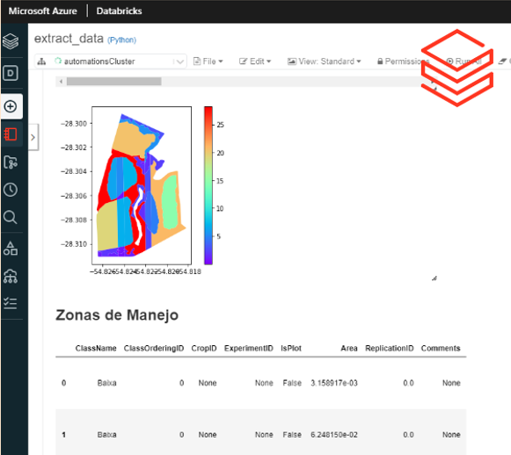

Slide 9
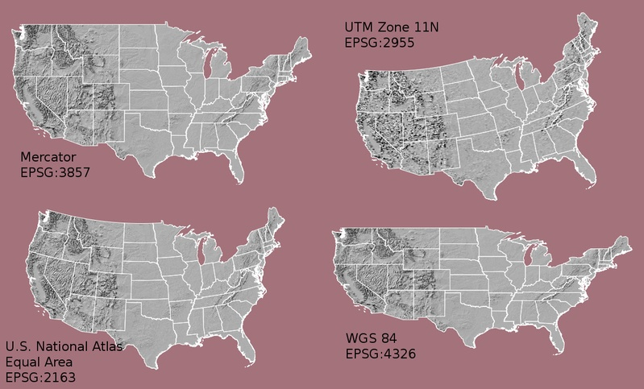
Projections (CRS)

Slide 10

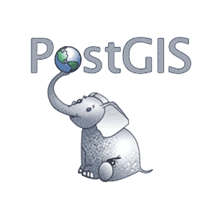


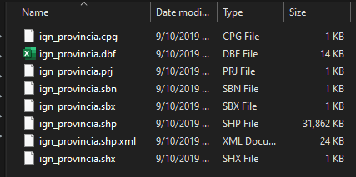
Tipos de files en el nicho geospacial
Tecnologias para manipular GIS
- PostgreSQL + PostGIS (OpenSource)
QGIS (OpenSource)
ArcGIS
Librerias en python
GeoPandas
Shapely
GDAL/OGR
Rasterio
Raster
- TIFF
GeoTIFF
PNG
JPEG
Muchos mas
Vector
Shapefiles
Geojson
TopoJson
Muchos mas
A donde recurrir si estoy blocked?
Pares
Telegrams
https://gis.stackexchange.com/
Mail del dev
GIT (issues)

